Slide 1
Pemrosesan Sinyal

Slide 2
Pendahuluan
Sinyal biopotensial merupakan sinyal yang dihasilkan oleh aktivitas sel-sel yang ada dalam tubuh sehingga menimbulkan aliran sinyal listrik yang dapat diukur berapa besarnya. Salah satu contoh sinyal biopotensial adalah sinyal dari organ jantung, dimana jantung menghasilkan sinyal dari pergerakan detaknya. Sinyal jantung ini dapat diukur dan dideteksi menggunakan Electrocardiogram (ECG). Gelombang yang dihasilkan oleh ECG menunjukkan kinerja jantung yang diukur.

Slide 3
Tinjuan Pustaka
Metode segitiga Einthoven
ECG unipolar hanya membutuhkan 3 buah elektroda yang dapat dipasangkan sesuai pada gambar

Slide 4
Tinjauan Pustaka
Noise
Power Line Interference (PLI)
Motion Artifact
Wandering Baseline

Slide 5
Metodologi
Pengambilan data sinyal ECG
Penambahan noise pada sinyal ECG
Penerapan filter FIR pada pengolahan sinyal ecg

Slide 6
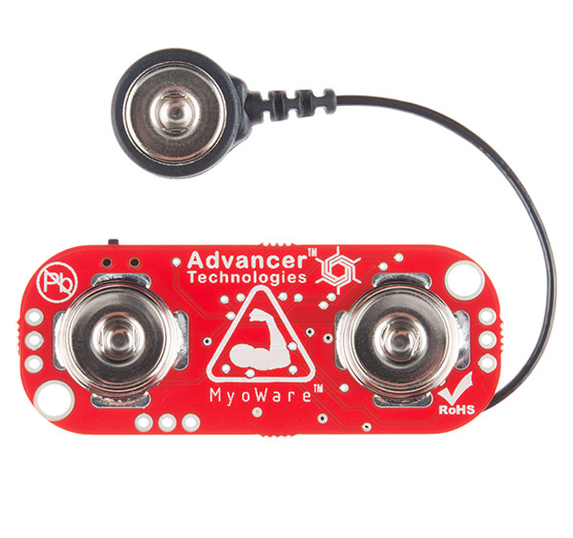
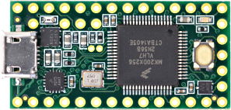
Percobaan pertama
Setelah itu kami memasangkan elektroda Ag-cl pada bagian tubuh sesuai literatur kemudian mahasiswa coba berada pada kondisi duduk dan beraktivitas seperti biasa..Selanjutnya mencatat jumlah data selama 1 detik pada aktivitas mahasiswa coba serta menampilkan hasil frekuensi sampling pada rentan nilai 1 detik kemudian melakukan pemrograman pada matlab.
pengambilan data sinyal ECG dengan menghubungkan myoware dan Teensy menggunakan kabel jumper kemudian Teensy tersebut dihubungkan oleh pc yang sudah terdapat software Arduino dan menuliskan pemrograman pada software
void setup() {
Serial.begin(9600);
}
void loop() {
int sensorValue = analogRead(A0);
float t=millis()/1000.00;
Serial.print(t);
Serial.print(",");
Serial.println(sensorValue);
delay(10);

Slide 7
Percobaan Kedua
Percobaan Kedua adalah penambahan noise pada sinyal ECG. Langkah yang dilakukan adalah melakukan plotting data dalam domain waktu dan frekuensi dengan membuat sinyal sinusoidal 50 Hz (PLI).Selanjutnya data disimpan dan membahkan noise menggunakan noise motion artifact dan wandering baseline.Pada MATLAB dapat digunakan fungsi rand(1,1) untuk membentuk nilai. Selanjutnya adalah

Slide 8
Percobaan Ketiga
Percobaan ketiga yaitu Penerapan filter FIR pada pengolahan sinyal ecg. Langkah yang dilakukan adalah dengan memanggil file_noise.csv kemudian memasukkan variable yang ingin di amati seperti fs,waktu,Panjang data,Panjang filter kemudian dilakukan normalisasi dan dicari plotting sinyal sebelum dan sesudah filter dalam domain waktu dan frekuensi.

Slide 9
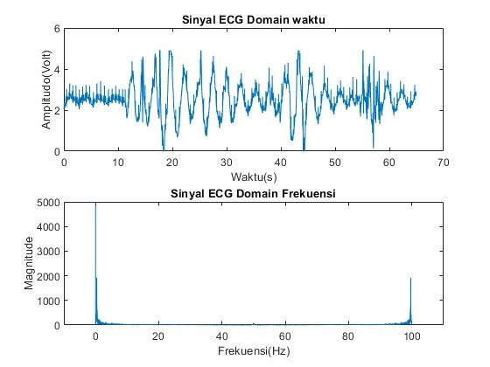
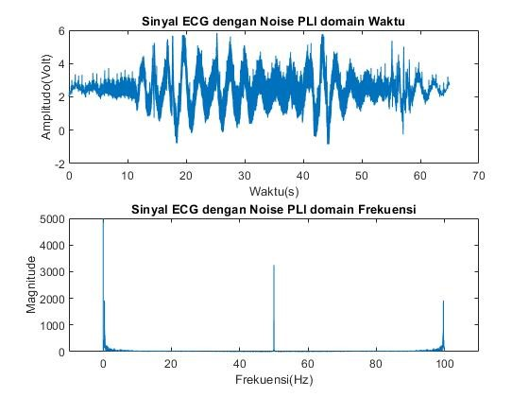
Data Hasil Pengamatan
Sinyal ECG awal b) Sinyal ECG dengan Noise PLI

Slide 10
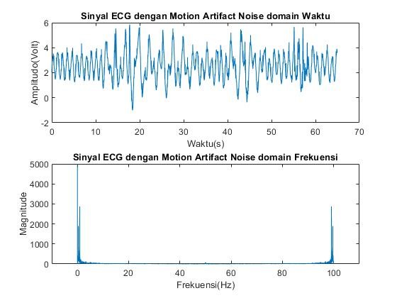
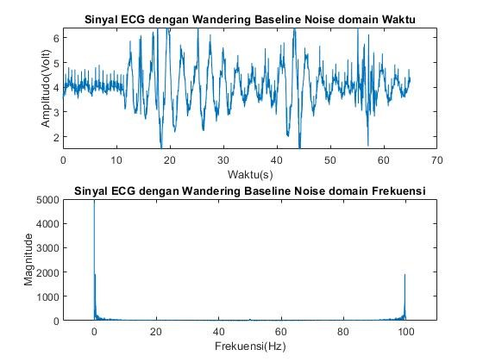
c) Sinyal ECG dengan Noise MA d) Sinyal ECG dengan Noise WB

Slide 11
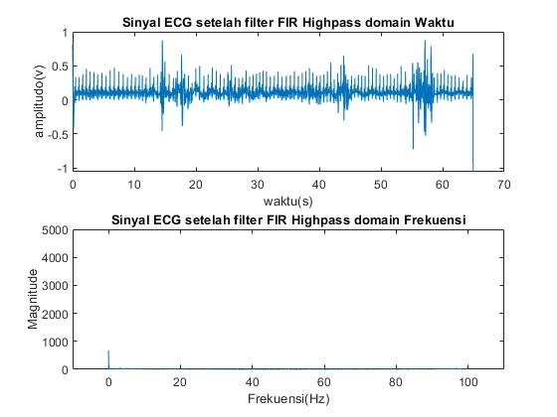
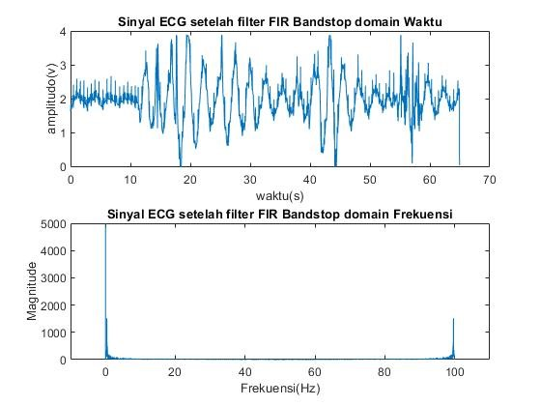
e) Sinyal ECG dengan Noise WB f) Sinyal ECG dengan Noise MA (higpass filter)

Slide 12
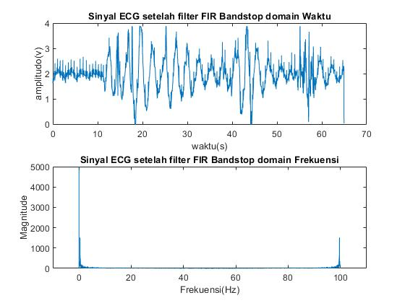


Slide 13
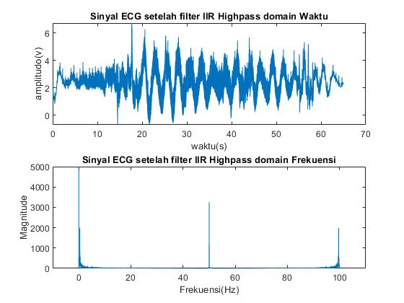
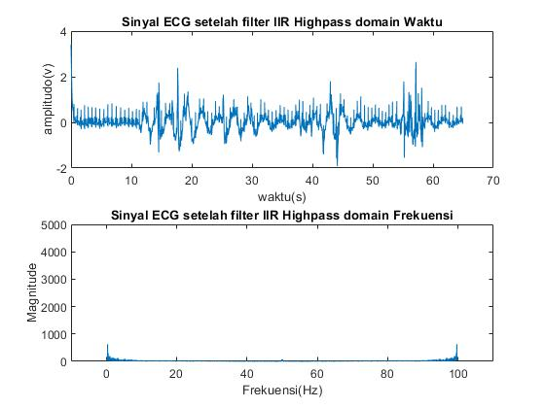

Slide 14
Pembahasan
Dari pengambilan sinyal ECG diperoleh hasil yang yang cukup realtif baik pada pengambilan pertama. Kemudian dari sinyal tersebut diberikan sinyal noise yaitu PLI, Motion Artifact dan Wandering Baseline sedemikian sehingga merubah bentukan sinyal baik dalam domain waktu maupun domain frekuensi. Setelah itu dilakukan pemfilteran menggunakn FIR dan IIR yang menyesuaikan dari noise yang ingin difilter.

Slide 15
Dari penggunaan filter FIR dan IIR, diperoleh hasil gambar bawasannya penggunaan filter FIR memberikan hasil yang lebih baik karena filtering dilakukan secara spesifik dan dilakukan windowing sebelum masuk dalam filter FIR. Filter IIR kurang mampu memberikan gambaran yang cukup baik karena mungkin diakibatkan karena pengggunaan desain filter dalam matlab sehingga tidak dapat diketahui secara matematis nilai peredamannya.

Slide 16
Kesimpulan
Sinyal Biopotensial secara khusus adalah sinyal jantung dapat diamati karena memiliki nilai potensial listrik yang relative tinggi dengan gambaran sinyal stabil. Akan tetapi dalam faktanya, dalam pengambilan sinyal masih terdapat noise yang juga merusak gambaran sinyal. Maka untuk melakukan filtering noise tersebut dapat dilakukan dengan menggunakan filter digital menggunakan software yang salah satunya adalah Matlab dimana hal ini lebih mudah diterapkan karena tidak membutuhkan banyak perangkat jika dibandingkan dengan filter analog. Pemilihan jenis filter juga harus menyesuaikan dengan frekuensi noise sinyal yang akan difilter

Slide 17
TERIMA KASIH

